Slide 1
DIAGRAMAS DE FORRESTER

Slide 2
DIAGRAMAS DE FORRESTER
Son aquellos diagramas que asemejan a una estructura hidrodinámica. Esta compuesto por los siguientes elementos:
ELEMENTOS BASICOS
Nivel.
Variables de Flujo.
Variables auxiliares.
OTRAS REPRESENTACIONES
Sumidero.
Constante.
Variable exógena.
Canales.
Retraso

Slide 3
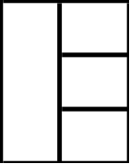
SIMBOLOS DE FORRESTER
Nivel
Retraso
Nube
Exógena
Constante
Flujo
No Lineal
Canal de Materiales
Auxiliar
Canal de Información

Slide 4
NIVEL
Son variables de estado que representan acumulaciones y cuya evolución es significativa, con tendencias observables y medibles. Ejemplo: cantidad de autos en un cruce de avenidas, valor de un proyecto, cantidad de contaminación atmosférica de una ciudad.

Slide 5
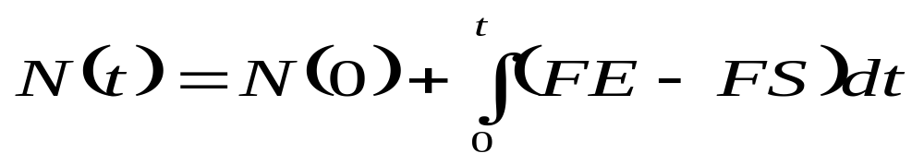
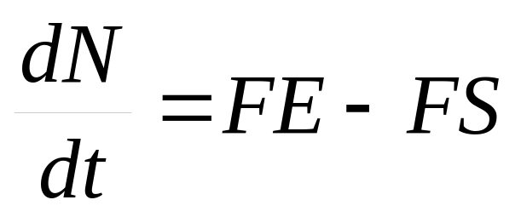
Ecuación de un Nivel.
o
Donde:
N= Nivel ; FE = Flujo de entrada ; FS = Flujo de Salida

Slide 6
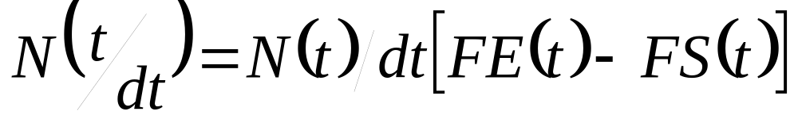
Evolución en el tiempo en forma discreta
Si dt tiende a 0 la ecuación se puede utilizar en simulaciones dinámicas.

Slide 7
VARIABLES DE FLUJO
Representan acciones que se toman sobre el modelo en forma de variaciones que afectan los niveles.
Son instantáneas y solo pueden ser medidos como promedio en un determinado periodo.
Convierten flujos de información en flujos materiales.
Todo Nivel tiene al menos una variable de flujo asociada.
La forma común de ecuación de flujo es la multiplicativa.

Slide 8
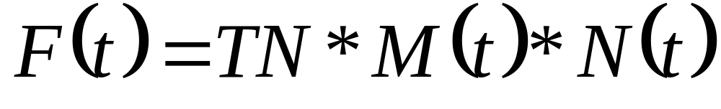
Ecuacion de una variable de flujo
Donde:
TN = Tasa periódica.
M(t) = Multiplicador que refleja el efecto de otros factores sobre el nivel asociado al flujo.
N(t) = Nivel.

Slide 9
Consideraciones para las variables de flujo.
Normalmente la unidad de las variables de flujo es la unidad del nivel entre el tiempo ejemplo: arribo de autos cada 25 minutos,
Una forma de las ecuaciones de Forrester es analizar las variables dimensionadas.
Las variables de flujo no pueden conectarse entre si. Las entradas de un flujo son siempre auxiliares o niveles. Analogamente un nivel afecta a otro solo por medio de una variable de flujo.

Slide 10
VARIABLES AUXILIARES
Representan etapas intermedias para el cálculo de una variable de flujo a partir de los valores tomados por los niveles.
Se consideran como visiones instantáneas de los niveles que por lo general no son acumulativas (son como una foto del nivel)
Se incluyen efectos no lineales en el modelo, a través de las tablas (ordenados entre dos variables auxiliares).

Slide 11
OTRAS REPRESENTACIONES
SUMIDERO: Representa una fuente o un pozo, puede considerarse como un nivel que es prácticamente inagotable.
CONSTANTE: Un elemento de modelo que no cambia de valor.
VARIABLE EXÓGENA: Variable cuya evolución es independiente de las del resto del sistema.

Slide 12
OTRAS REPRESENTACIONES
CANALES: transmisión de una magnitud física o de información.
RETRASO: Un elemento que simula retrasos en la transmisión de información en la transmisión de materiales.

Slide 13
PASOS PARA CONSTRUIR UN MODELO DINAMICO
Diagramas
Causales
Diagramas
de Flujo
(Forrester)
Ecuaciones
del Modelo
Simular
el Modelo
Escenarios
Simulados
Exogenas
de decisión

